Slide 1

分布式协调原理与实践
—— Distributed Coordination Principles and Practices ——
朱卫中

Slide 2
分布式系统的挑战
共识机制
ZooKeeper 工程实践

Slide 3

数据库软件或硬件随时失效，应用程序随时崩溃
应用与数据库之间的链接随时中断
多个客户端可能同时写入数据库，导致数据覆盖
其他边界条件竞争引入的各种奇怪问题
单节点数据系统的问题
! ! !

Slide 4
事务
事务作为一个抽象层，将应用程序的多个读，写操作捆绑在一起形成一个逻辑单元，从而简化了应用层的处理逻辑 。
ACID – 安全保证
Atomicity · 原子性： 多个写操作纳入一个原子事务，出错时中止并全部丢弃。
Consistency · 一致性：从应用层面指数据有一个预期的有效状态。
Isolation · 隔离性：并发执行的多个事务相互隔离。
Durability · 持久性：事务一旦提交成功，就永久生效。

Slide 5

单节点系统最大的问题？
单点
问题

Slide 6
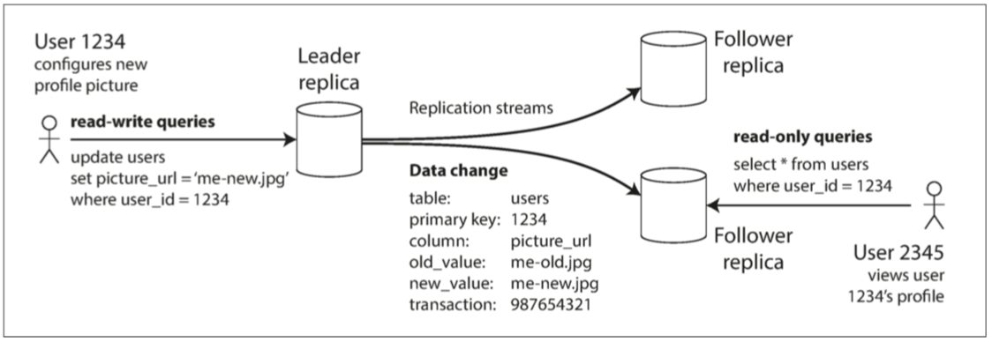
多副本 / 复制
多主节点复制
无主节点复制
主从复制

Slide 7
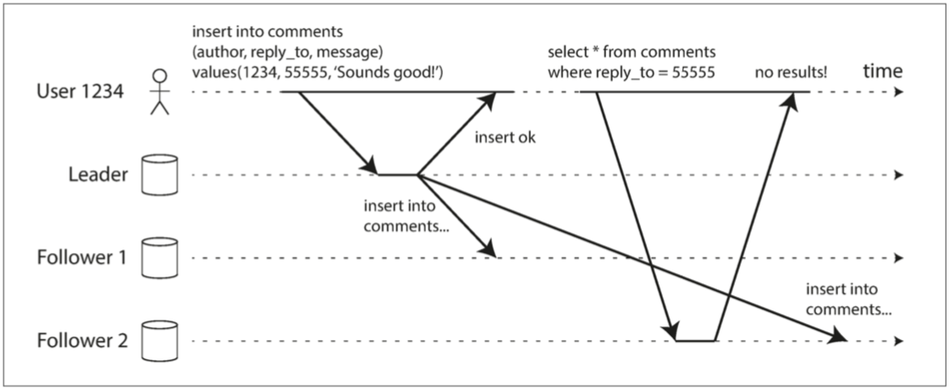
复制滞后

Slide 8
多副本机制的问题
多副本机制
复制滞后

Slide 9
多副本机制的问题
多副本机制
复制滞后
节点失效

Slide 10
多副本机制的问题
多副本机制
复制滞后
节点失效
从节点失效
主节点失效

Slide 11
多副本机制的问题
多副本机制
复制滞后
节点失效
从节点失效
主节点失效
追赶式恢复

Slide 12
多副本机制的问题
多副本机制
复制滞后
节点失效
从节点失效
主节点失效（节点切换）
追赶式恢复
确认主节点失效
选举新的主节点

Slide 13
多副本机制的问题
多副本机制
复制滞后
节点失效
从节点失效
主节点失效（节点切换）
追赶式恢复
确认主节点失效
选举新的主节点
检测失效超时时间

Slide 14
多副本机制的问题
多副本机制
复制滞后
节点失效
从节点失效
主节点失效（节点切换）
追赶式恢复
确认主节点失效
选举新的主节点
检测失效超时时间
脑裂

Slide 15
多副本机制的问题
多副本机制
Q1：复制滞后
Q2：节点失效
从节点失效
主节点失效（节点切换）
追赶式恢复
确认主节点失效
选举新的主节点
如果将问题延伸到更通用的分布式系统中，会有更多挑战…
Q3：失效超时时间
Q4：脑裂

Slide 16
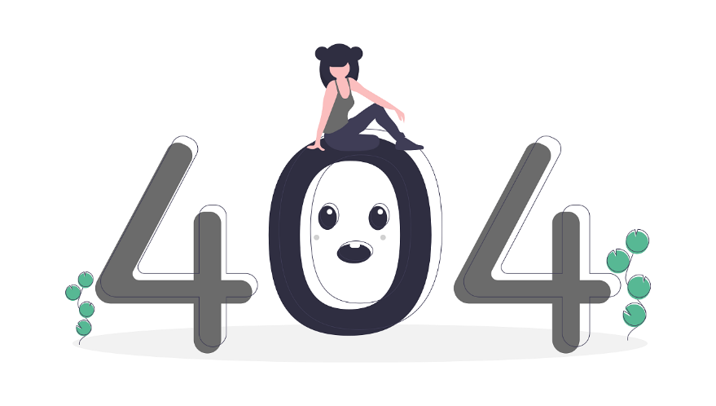
不可靠的网络
请求可能已经丢失（例如有人拔掉网线）
远程接收节点可能已经失效（例如崩溃、关机）
远程接收节点可能暂时无法响应（例如长时间垃圾回收）
远程接收节点已经完成处理，但回复却在网络中丢失
动态分配网络宽带的方式，请求出现排队，响应超时等各种情况

Slide 17

不可靠的时钟
NTP 同步受限于当时的网络环境
NTP 服务器本身问题
时钟漂移

Slide 18

航天航空领域
飞行控制系统由于辐射发生故障，行为不可预知
区块链
去中心化，让互不信任的人就某项交易达成一致
POW - 工作量证明：比特币通过 POW 获得记账权
拜占庭故障
某些节点不遵从协议，
恶意攻击，干扰网络

Slide 19

分布式系统存在的问题：

Slide 20

分布式系统存在的问题：
墨菲定律 · 所有可能出错的事情一定会出错!

Slide 21
如何在复杂的分布式环境下
做有意义的事情呢？

Slide 22

约束条件
可确认节点失效：假设节点可能会崩溃，并且会在一段时间后可确认超时失效
网络和时钟较稳定：假设进程暂停和时钟漂移有上界，大多数情况下，进程和网络都比较稳定
无拜占庭故障：假设无拜占庭故障，所有节点都由一个可信任的组织控制
在这种约束条件下，我们期望能够解决什么问题呢?

Slide 23


Slide 24
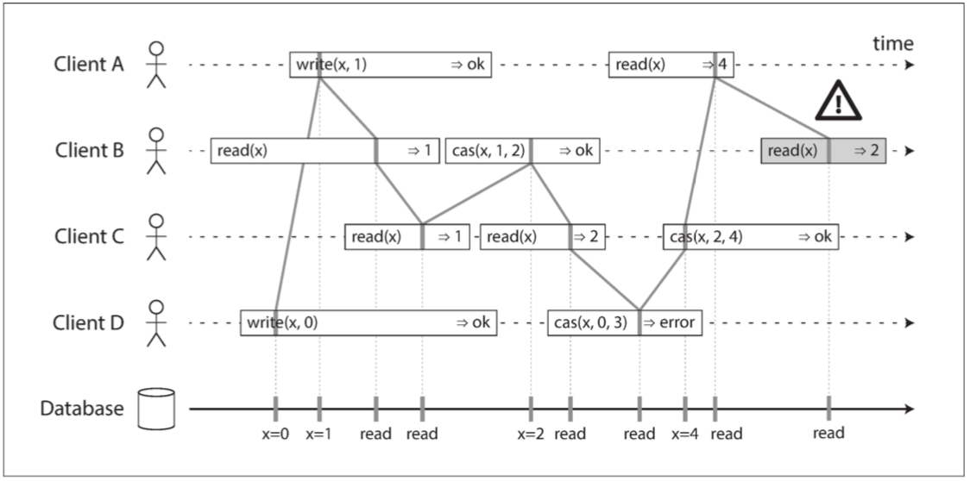
因果和顺序 / 可线性化
因果和顺序：在分布式系统中，多个节点由于网络和时间的复杂性，需要确保顺序和因果关系。
可线性化：使得整个系统看起来好像只有一个数据副本，符合顺序和因果关系。

Slide 25
因果和顺序 / 可线性化
因果和顺序：在分布式系统中，多个节点由于网络和时间的复杂性，需要确保顺序和因果关系。
可线性化：使得整个系统看起来好像只有一个数据副本，符合顺序和因果关系。

Slide 26
因果和顺序 / 可线性化
使得整个系统看起来好像只有一个数据副本，符合顺序和因果关系。
原子提交
单节点执行事务时，要么全部成功，要么全部失败，希望在多节点上也能满足原子性。
锁与租约 / 唯一性约束
客户端争夺锁时，要决定其中的一个成功，其他失败。
成员 / 协调服务
确定哪些节点处于活动状态，让所有节点就节点的存活状态达成一致。

Slide 27
约束条件下期望解决的问题
因果和顺序
/ 可线性化
原子提交
共 识
锁与租约 /
唯一性约束
成员 /
协调服务
让多个节点就某一项提议达成一致

Slide 28
分布式系统的挑战
共识机制
ZooKeeper 工程实践

Slide 29
共识算法需要满足以下性质
协商
一致性
所有节点接收相同的决议
诚实性
所有节点不能反悔，即对一项提议不能有两次决定
合法性
如果决定了 v，则 v 一定是由某个节点所提议的
可
终止性
节点即使崩溃，最终也一定可以达成决议

Slide 30
如何实现共识呢?

Slide 31
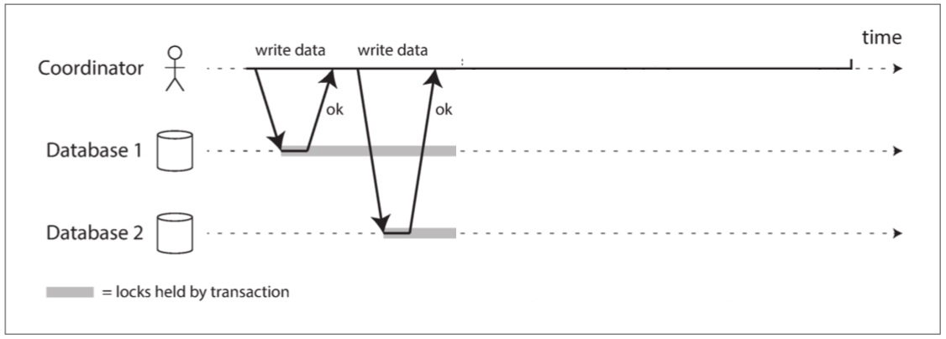
两阶段提交（2PC）实现共识算法

Slide 32
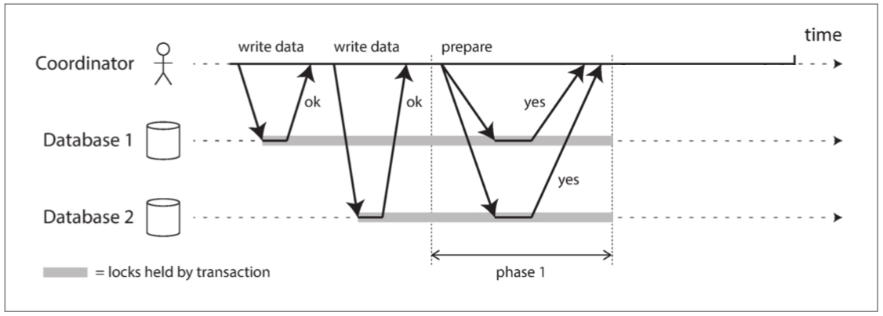
两阶段提交（2PC）实现共识算法

Slide 33
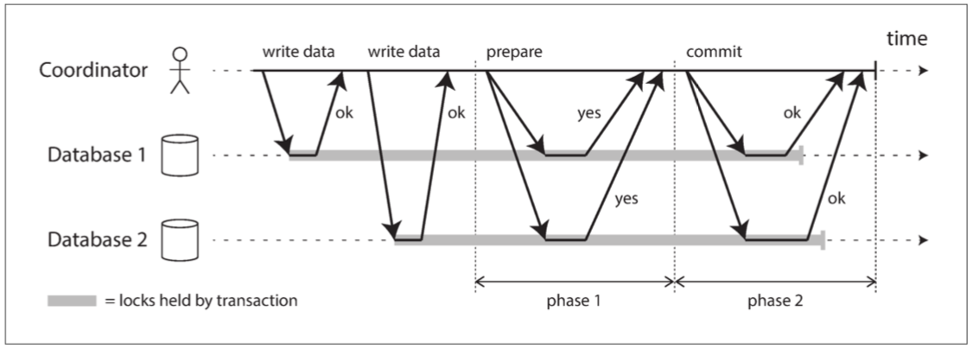
两阶段提交（2PC）实现共识算法

Slide 34

两阶段提交（2PC）实现共识算法
主持人
新郎
新娘
询问
宣布
核心
当参与者投票“是 ”， 做出了肯定的承诺。
当协调者做出决定，这个决定也是不可撤销的。

Slide 35
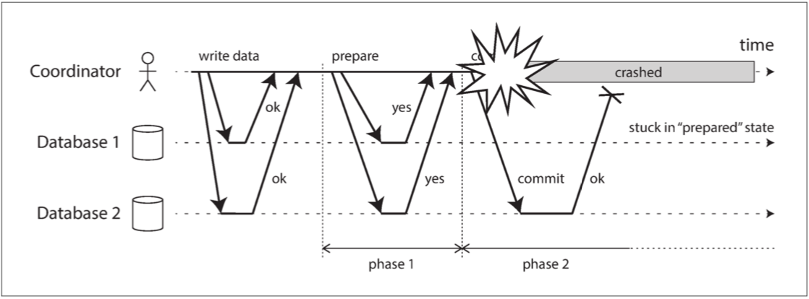
两阶段提交（2PC）实现共识算法
缺陷
协调者故障：协调者发生故障，参与者只能持续等待（阻塞式原子提交）。
参与者故障：任何一个节点的失败都会导致整个事务的失败。

Slide 36
实现共识算法的通用方案
Paxos
Google Chubby
Raft
Baidu Braft
Zab
Apache ZooKeeper

Slide 37
实现共识算法的通用方案
全序关系广播（原子广播）
Paxos
Google Chubby
Raft
Baidu Braft
Zab
Apache ZooKeeper
通用解决方案：通过全序关系广播（原子广播）来实现共识。

Slide 38

全序关系广播（原子广播）相当于持续的多轮共识
因为全序关系广播需满足以下两个约束条件：
可靠发送：没有消息丢失，如果消息到达了某一个节点，则它一定要发送到所有节点。
严格有序：消息总是以相同的顺序发送给每个节点。
即使节点或网络故障，全序关系广播也必须保证以上两条。算法要求继续重试，直到最终网络修复，消息以正确的顺序发送成功。

Slide 39
全序关系广播（原子广播）相当于持续的多轮共识
所有节点决定以相同的顺序发送相同的消息
可
靠
发
送
协商一致性
消息不能重复发送
诚实性
共
识
消息不会被破坏，也不是凭空捏造的
严
格
有
序
合法性
消息不会丢失
可终止性

Slide 40
分布式系统的挑战
共识机制
ZooKeeper 工程实践

Slide 41
ZooKeeper 是如何实现 Zab 共识算法的？

Slide 42
ZooKeeper 是如何实现 Zab 共识算法的？
广播
全序关系广播
恢复
Leader 选举

Slide 43
ZooKeeper 是如何实现 Zab 共识算法的？
广播

Slide 44
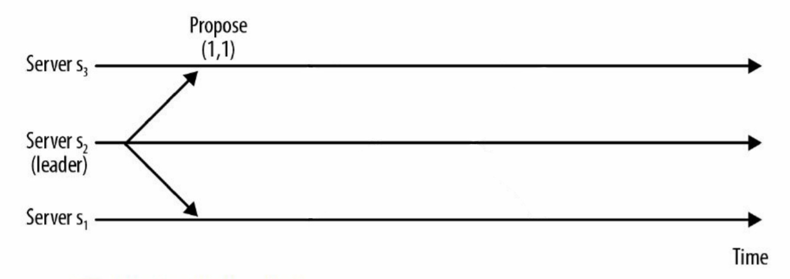
ZooKeeper 是如何实现 Zab 共识算法的？
广播
Leader 向所有 Follower 发送一个 Proposal 消息 p；

Slide 45
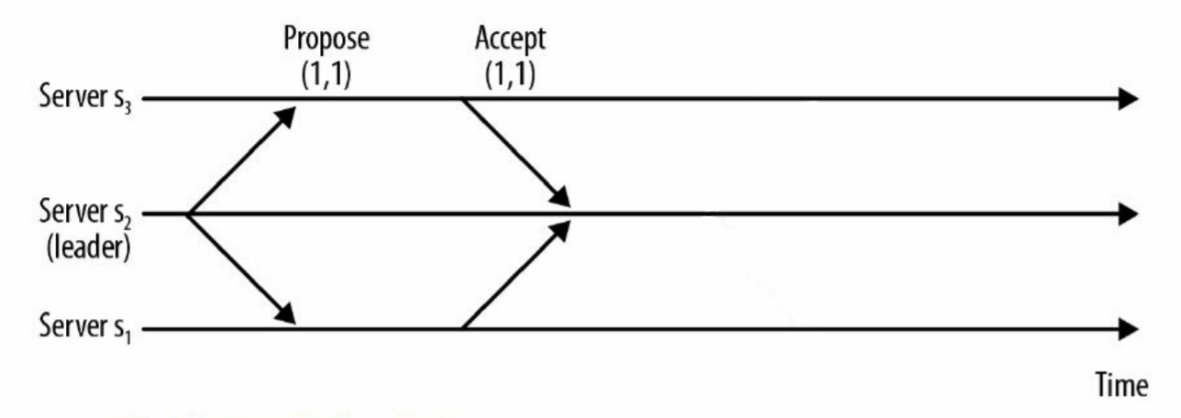
ZooKeeper 是如何实现 Zab 共识算法的？
广播
Leader 向所有 Follower 发送一个 Proposal 消息 p；
当一个 Follower 接收到消息 p 后，会响应 Leader 一个 ACK；

Slide 46
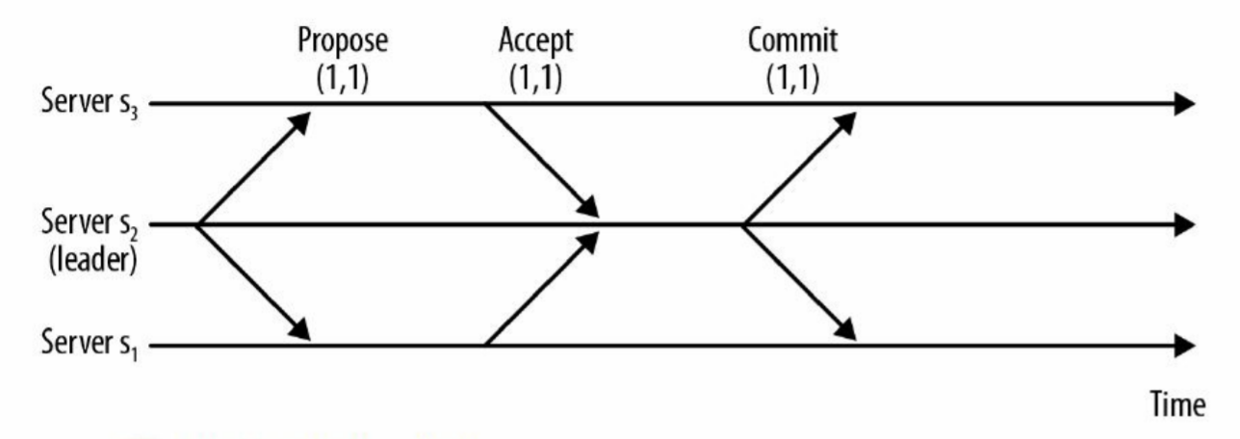
ZooKeeper 是如何实现 Zab 共识算法的？
广播
Leader 向所有 Follower 发送一个 Proposal 消息 p；
当一个 Follower 接收到消息 p 后，会响应 Leader 一个 ACK；
当收到仲裁量的服务器发送的 ACK 后，Leader 就发送消息通知 Follower 进行提交。

Slide 47
ZooKeeper 是如何实现 Zab 共识算法的？
恢复

Slide 48
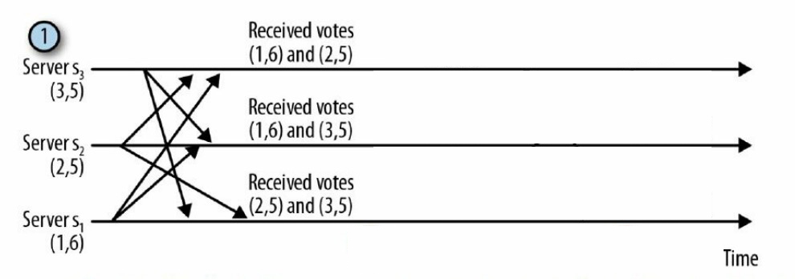
ZooKeeper 是如何实现 Zab 共识算法的？
恢复
服务器 S1 的投票值为 (1,6)，服务器 S2 的投票值为 (2,5)，服务器 S3 的投票值为 (3,5)；

Slide 49
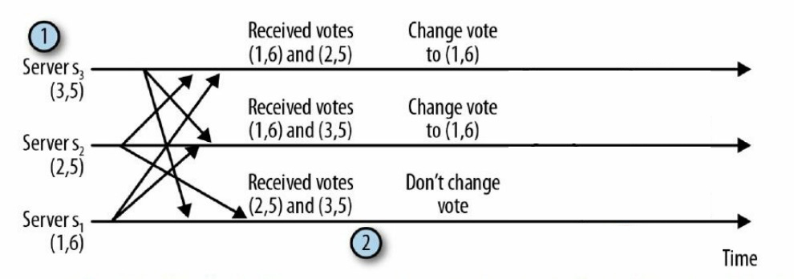
ZooKeeper 是如何实现 Zab 共识算法的？
恢复
服务器 S1 的投票值为 (1,6)，服务器 S2 的投票值为 (2,5)，服务器 S3 的投票值为 (3,5)；
服务器 S2 和服务器 S3 将会改变其投票 (vote) 值为 (1,6) 并发送新的通知消息；

Slide 50
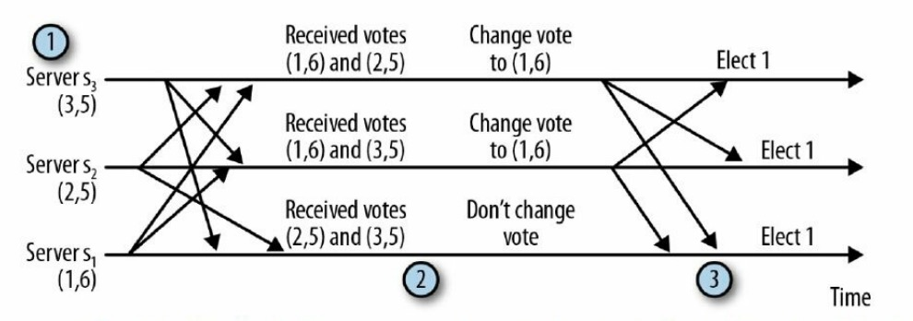
ZooKeeper 是如何实现 Zab 共识算法的？
恢复
服务器 S1 的投票值为 (1,6)，服务器 S2 的投票值为 (2,5)，服务器 S3 的投票值为 (3,5)；
服务器 S2 和服务器 S3 将会改变其投票 (vote) 值为 (1,6) 并发送新的通知消息；
所有服务器从仲裁处收到一样的投票 (vote) 值，选举服务器 S1 为 Leader。

Slide 51
ZooKeeper 是如何实现 Zab 共识算法的？
广播
通过全序关系广播，实现共识。
通过仲裁机制，确保无阻塞提交。
恢复
通过 Leader 选举，确保数据安全。
通过 Follower 追赶式恢复，确保数据一致性。

Slide 52
ZooKeeper 详细介绍

Slide 53

ZooKeeper is a distributed， open-source coordination service for distributed applications.
/* ZooKeeper 是一个用于分布式应用程序的开源分布式协调服务。*/

Slide 54
设计目标
操作全序
多节点 / 多副本
高性能
高可靠
zxid：每个操作赋予一个单调递增的事务 ID，确保顺序
epoch：每个 Leader 周期单调递增，防止脑裂
cversion：每个节点有单调递增的版本号，保证原子性

Slide 55
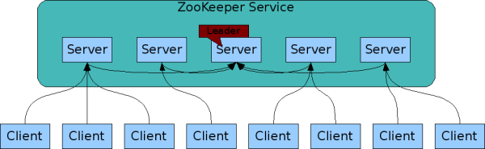
设计目标
操作全序
多节点 / 多副本
高性能
高可靠
主从模式，每份数据保存在多个节点

Slide 56
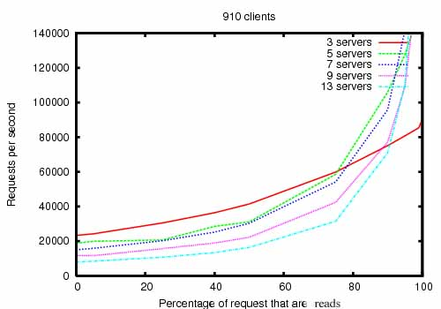
设计目标
操作全序
多节点 / 多副本
高性能
高可靠
横坐标：读写百分比；纵坐标：每秒处理请求数；数据量：1KB
读取比例越大，处理能力越强，服务器数量对性能影响不大

Slide 57
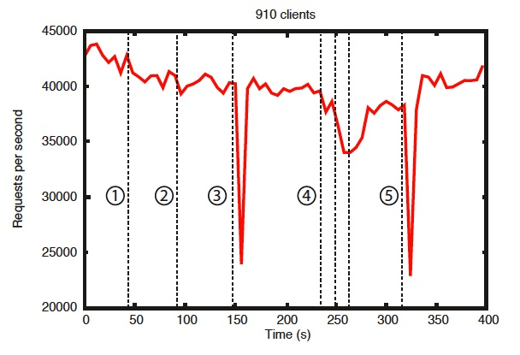
设计目标
操作全序
多节点 / 多副本
高性能
高可靠
服务器：7 台；读写比：7:3
节点宕机，可在很短时间（200ms）内迅速恢复

Slide 58
ZooKeeper 特性

Slide 59
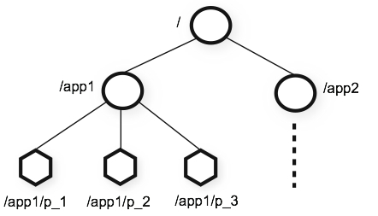
数据模型
树型结构：有层级的树，类似文件系统
持久节点：数据持久化
临时节点：与客户端会话绑定
顺序节点：按顺序自动生成子节点

Slide 60
权限控制：ACL
scheme:id:permission
权限模式 : 权限对象 : 权限
ip:192.168.0.1/24:cr
digest:tom:MiGs3Eiy1pP4rvH1Q1NwbP+oUF8=:cdrw
world:anyone
super:tom:MiGs3Eiy1pP4rvH1Q1NwbP+oUF8=:cdrwa

Slide 61
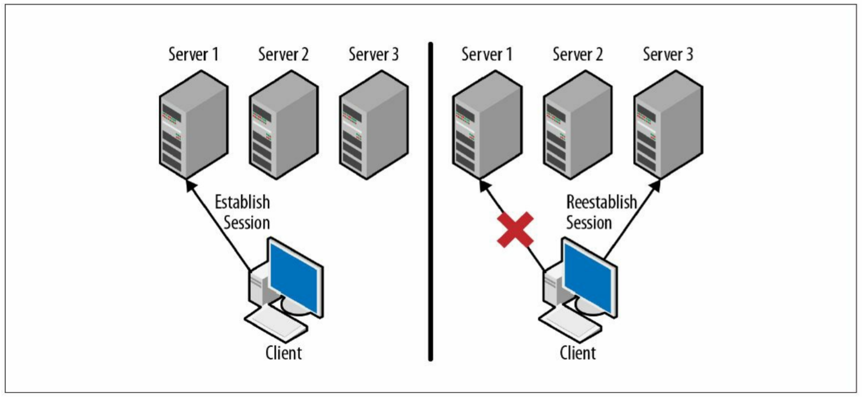
角色、客户端与会话
角色：Leader，Follower，Observer
客户端：Java，C，Curator，Shell
节点之间互相维持心跳客户端与节点维持会话

Slide 62
API
create /path data
delete /path
exists /path
setData /path data
getData /path
getChildren /path
…

Slide 63
Watcher 机制 / 更改通知
客户端监控订阅节点的变化：节点数据更新、删除等动作会进行通知。
内存数据、事务日志与快照
内存数据：所有数据存储在内存中，保证高性能。
事务日志：保存在磁盘上的多个日志文件，保证数据持久化，内容为顺序写入的事务执行命令。
快照：存储在磁盘上，便于节点间快速同步数据，定时或定量生成快照。

Slide 64
Example：通过 Shell 客户端实现主从模式

Slide 65
架构与流程
多个节点竞争主节点
模拟主节点崩溃
成功的主节点进行初始化
客户端创建任务
主节点将任务分配给从节点
从节点完成任务
客户端获取任务结果
ZooKeeper 集群
Server
Server
Server
主从模式的应用系统
Follower
Leader
Client

Slide 66
步骤 1：Node-1 成为主节点
[zozo@VM_0_17_centos bin]$ ./zkCli.sh
Connecting to localhost:2181
[zk: localhost:2181(CONNECTED) 0] ls /
[zookeeper]
[zk: localhost:2181(CONNECTED) 1] create -e /master "master1.example.com:2223"
Created /master
[zk: localhost:2181(CONNECTED) 2] ls /
[zookeeper, master]
/* 创建主节点成功 */
Node-1
leader
Node-2
Node-3

Slide 67
步骤 2：Node-2 尝试成为主节点失败，然后监控主节点的变化
[zozo@VM_0_3_centos bin]$ ./zkCli.sh
Connecting to localhost:2181
[zk: localhost:2181(CONNECTED) 0] ls /
[zookeeper, master]
[zk: localhost:2181(CONNECTED) 1] create -e /master "master2.example.com:2223"
Node already exists: /master
[zk: localhost:2181(CONNECTED) 2] stat /master true
cZxid = 0x1000005e1
ctime = Thu May 09 20:11:06 CST 2019
mZxid = 0x1000005e1
mtime = Thu May 09 20:11:06 CST 2019
pZxid = 0x1000005e1
cversion = 0
dataVersion = 0
aclVersion = 0
ephemeralOwner = 0x2042db0dea60035
dataLength = 24
numChildren = 0
/* 创建主节点失败 */
/* 监控主节点变化 */
Node-1
leader
Node-2
follower
Node-3

Slide 68
步骤 3：Node-1 断开主节点连接（模拟节点崩溃）
[zk: localhost:2181(CONNECTED) 4]
[zozo@VM_0_17_centos bin]$
/* 断开主节点连接 */
Node-1
leader
Node-2
follower
Node-3

Slide 69
步骤 4：Node-2 监控到主节点被删除，再次尝试成为主节点成功
[zk: localhost:2181(CONNECTED) 3]
WATCHER::
WatchedEvent state:SyncConnected type:NodeDeleted path:/master
[zk: localhost:2181(CONNECTED) 3] ls /
[zookeeper]
[zk: localhost:2181(CONNECTED) 4] create -e /master "master2.example.com:2223"
Created /master
/* 监控到主节点被删除 */
/* 创建主节点成功 */
Node-1
Node-2
leader
Node-3

Slide 70
步骤 5：Node-2 成为主节点后，创建从节点、任务、节点任务分配的父节点，并监控其变化
[zk: localhost:2181(CONNECTED) 5] create /workers ""
Created /workers
[zk: localhost:2181(CONNECTED) 6] create /tasks ""
Created /tasks
[zk: localhost:2181(CONNECTED) 7] create /assign ""
Created /assign
[zk: localhost:2181(CONNECTED) 8] ls /
[zookeeper, master, workers, tasks, assign]
[zk: localhost:2181(CONNECTED) 9] ls /workers true
[]
[zk: localhost:2181(CONNECTED) 10] ls /tasks true
[]
/* 创建从节点列表的父节点*/
/* 创建任务列表的父节点 */
/* 创建节点任务分配列表的父节点*/
/* 监控从节点列表的变化 */
/* 监控任务列表的变化 */
Node-1
Node-2
leader
Node-3

Slide 71
步骤 6：Node-1 重连后成为从节点，在从节点列表、节点任务分配列表中注册自己，并监控其变化
[zozo@VM_0_17_centos bin]$ ./zkCli.sh
Connecting to localhost:2181
[zk: localhost:2181(CONNECTED) 0] ls /
[zookeeper, master, workers, tasks, assign]
[zk: localhost:2181(CONNECTED) 1] create -e /workers/worker1.example.com "worker1.example.com:2224"
Created /workers/worker1.example.com
[zk: localhost:2181(CONNECTED) 2] create /assign/worker1.example.com ""
Created /assign/worker1.example.com
[zk: localhost:2181(CONNECTED) 3] ls /assign/worker1.example.com true
[]
/* 从节点列表中注册 */
/* 节点任务分配列表中注册 */
/* 监控节点任务分配列表的变化 */
Node-1
follower
Node-2
leader
Node-3

Slide 72
步骤 7：客户端添加任务，并监控其变化
[zozo@VM_0_6_centos bin]$ ./zkCli.sh
Connecting to localhost:2181
[zk: localhost:2181(CONNECTED) 0] ls /
[zookeeper, master, workers, tasks, assign]
[zk: localhost:2181(CONNECTED) 1] create -s /tasks/task- "cmd"
Created /tasks/task-0000000000
[zk: localhost:2181(CONNECTED) 2] ls /tasks/task-0000000000 true
[]
/* 客户端往任务列表中添加一个任务 */
/* 监控该任务的变化 */
Node-1
follower
Node-2
leader
Node-3
client

Slide 73
步骤 8：主节点监控到任务列表变化，将该任务分配给从节点
[zk: localhost:2181(CONNECTED) 11]
WATCHER::
WatchedEvent state:SyncConnected type:NodeChildrenChanged path:/workers
WATCHER::
WatchedEvent state:SyncConnected type:NodeChildrenChanged path:/tasks
[zk: localhost:2181(CONNECTED) 11] ls /tasks
[task-0000000000]
[zk: localhost:2181(CONNECTED) 12] ls /workers
[worker1.example.com]
[zk: localhost:2181(CONNECTED) 13] create /assign/worker1.example.com/task-0000000000 ""
Created /assign/worker1.example.com/task-0000000000
/* 主节点监控到从节点列表变化 */
/* 主节点监控到任务列表变化 */
/* 将该任务分配给从节点 */
Node-1
follower
Node-2
leader
Node-3
client

Slide 74
步骤 9：从节点监控到任务分配列表的变化，在完成任务后，将其标记为成功
[zk: localhost:2181(CONNECTED) 4]
WATCHER::
WatchedEvent state:SyncConnected type:NodeChildrenChanged path:/assign/worker1.example.com
[zk: localhost:2181(CONNECTED) 4] ls /assign/worker1.example.com
[task-0000000000]
[zk: localhost:2181(CONNECTED) 5] create /tasks/task-0000000000/status "done"
Created /tasks/task-0000000000/status
/* 从节点监控到任务分配列表的变化 */
/* 完成任务后，将该任务标记完成 */
Node-1
follower
Node-2
leader
Node-3
client

Slide 75
步骤 10：客户端监控到 /tasks/task-0000000000 子节点变化，获取执行结果
[zk: localhost:2181(CONNECTED) 3]
WATCHER::
WatchedEvent state:SyncConnected type:NodeChildrenChanged path:/tasks/task-0000000000
[zk: localhost:2181(CONNECTED) 4] get /tasks/task-0000000000/status
done
cZxid = 0x1000005ee
ctime = Thu May 09 20:27:08 CST 2019
mZxid = 0x1000005ee
mtime = Thu May 09 20:27:08 CST 2019
pZxid = 0x1000005ee
cversion = 0
dataVersion = 0
aclVersion = 0
ephemeralOwner = 0x0
dataLength = 4
numChildren = 0
/* 客户端监控到该任务的变化 */
/* 获取该任务结果 */
Node-1
follower
Node-2
leader
Node-3
client

Slide 76
Configurator – 配置中心

Slide 77
现状
公司目前系统多，环境多，配置多。 由此带来的问题是运维人员需要维护多个游戏，多个系统，多个环境的多份配置。这也增加了运维的工作和配置出错的风险。
配置中心的推出可以有效解决其中的痛点
应用系统接入配置中心后，只需维护一份配置，就可多点共享，且配置的增加或内容的修改能够实时通知应用系统进行动态变更，无需手动登录服务器操作，从而有效减少了运维的工作和配置修改出错的风险。配置中心特别适合多点部署且配置频繁变更的应用系统（如运营日志收集系统，日志传输模块等）。

Slide 78
架构
管理
管理服务提供 HTTP 接口，能够对用户对应根路径下的数据进行增删改查操作。支持字符串，文件形式的数据存储格式 (小于 200K)。
Manager
Storage services
存储
使用 ZooKeeper 进行存储，具有快速查询，实时通知等特点。
app2
app3
app2
app3
app1
app2
app3
app1
app1
ZooKeeper
ZooKeeper
ZooKeeper
CWatcher
CWatcher
CWatcher
CWatcher
客户端
提供 Java 客户端依赖 jar 包，导入后调用初始化方法可自动连接存储服务，且在连接成功，数据变更等情况下能收到回调通知，从而进行本地配置的变更和缓存数据的更新。
CClient
CClient
CClient
CClient
App1
App1
App2
App3

Slide 79
本地配置管理程序
Manager
ZooKeeper
LocalConfigurator
提供 LocalConfigurator 服务，专门服务那些不愿接入配置中心客户端，但是又想实现本地配置文件动态变更功能的应用系统。
LocalConfigurator 服务已经接入配置中心并且是独立运行的。他可以监控指定节点下的数据变更（如文件变更），并将配置中心的变更数据及时更新到应用系统指定的路径下。应用系统可根据需要定时读取本地配置完成数据变更。
Node
Application
CWatcher
a.xml
LocalConfigurator
b.properties
CClient
c.txt

Slide 80
ZooKeeper 应用场景
线性化的原子操作：通过比较 - 设置操作，实现加锁服务。
故障检测：客户端与 ZooKeeper 维持会话，断开后锁资源释放。
节点任务分配：主节点选举，作业调度，分区资源分配，负载均衡。
服务发现：需要某项服务时，需要连接哪个 IP 地址等。
成员服务：确定集群中的有效成员。
数据发布与订阅：配置中心。

Slide 81




ZooKeeper 在工程实践中有哪些应用？
…
Common 模块 HA
Broker，Topic，生产者消费者负载均衡，Offset 存储
RegionServer，HMaster 协调
服务发现

Slide 82

总结
ZooKeeper 作为分布式协调服务是一个不错的选择，特别是它实现了可靠的共识机制，且它具备简单易用，高性能，高可靠等优点。但是，部分大型系统到高版本时，为了保持更高的可定制化和针对性的优化，企业会选择自主开发分布式协调模块来代替 ZooKeeper。
虽然 ZooKeeper 解决了竞争、共识、协调等问题，但是大部分数据系统更多专注于数据写入、存储、读取上的优化。作为技术人员，应该以扎实的技术储备来面对分布式领域的各种挑战。

Slide 83
Q
A

Slide 84
大纲
单节点系统的问题
多节点系统的问题
约束条件
分布式系统的挑战
共识
2PC
全序关系广播
分布式协调原理与实践
共识机制
Zab
设计目标和特性
Shell 模拟主从模式
注册中心
ZooKeeper 工程实践

